Slide 1
Operatori de bază
B
C
Flux de ferestre
Flux de evenimente
Operatorul fereastră
Politica de intrare
Politica de ieșire
Definitia ferestrei
Flux de evenimente
Flux de evenimente
A
D

Slide 2
Input, mașini
M 1
M 2
M 3
M 4
Timp (secunde)
0
1
2
3
4
5
6
M 1
M 2
M 3
M 1
M 2
M 3
M 3
M 3
M 4
M 3
M 4
Dimensiunea ferestrei =3 secunde,Dimensiunea saltului=1 secundă

Slide 3
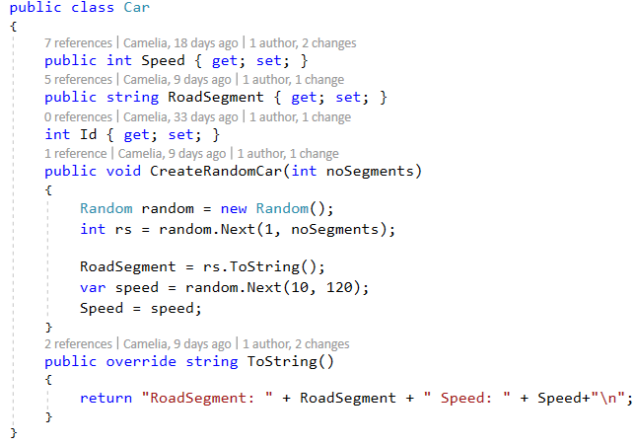

Slide 4
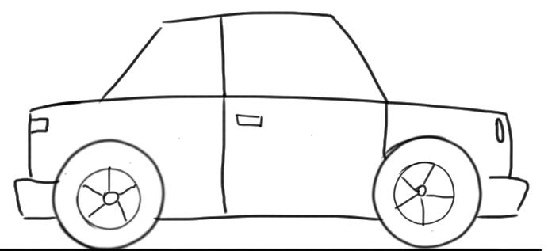
Viteză 40km/h
Segment1
Segment 3
Segment 7
100km
700 km

Slide 5


Slide 6
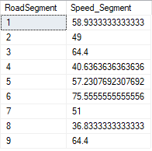
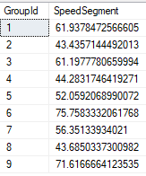
Rezultatul corect
Rezultatul aproximat

Slide 7
 |  |  |  |  |  |  |  | e12 | sg-5, v-87 | sg8,v-56
 |  |  |  |  |  |  |  | sg-2, v23 | e11 | e13
 |  |  |  |  |  |  |  | sg-6,v-80 | e10
 |  |  |  |  |  |  | sg-3,v-70 | e9
 |  |  |  |  |  | sg-4,v-12 | e8
 |  |  |  |  | sg-1,v-50 | e7
 |  |  |  |  | sg-5,v-90 | e6
 |  | sg-9,v-56 | e5
 |  | sg-7,v-42 | e4
 | sg-1,v-34 | e3
sg-3,v-44 | e2
sg-1,v-23 | e1
 |  |  |  |  | fereastra 6
 |  |  |  | fereastra 5
 |  |  | fereastra 4
 |  | fereastra 3
 | fereastra 2
fereastra 1
0 | 1 | 2 | 3 | 4 | 5 | 6 | 7 | 8 | 9 | 10

